Slide 1


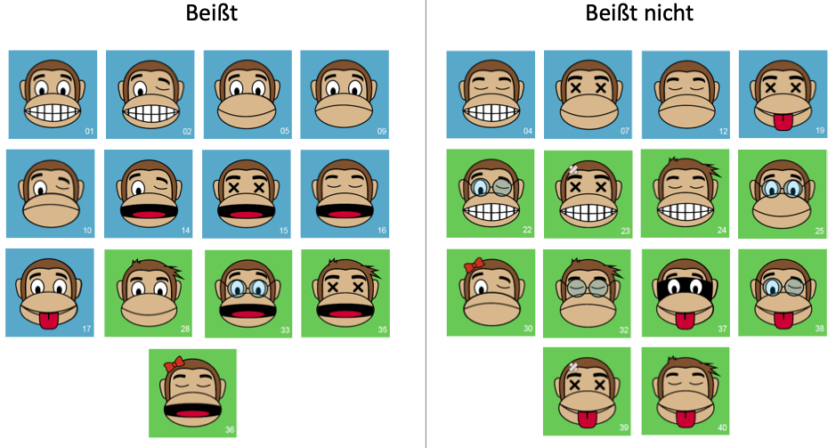
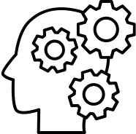
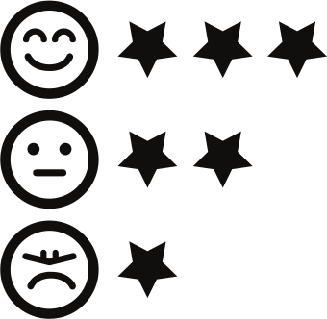

1
Trainingsdaten
3
Testdaten
Beißt
Beißt nicht
Beißt
Beißt nicht
2
Aufgabe der KI: Regeln aufstellen
4
Auswertung, Analyse und Bedeutung

Slide 2
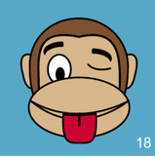
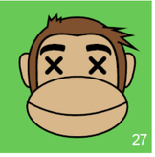
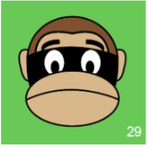
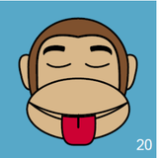

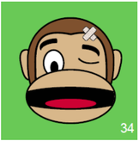

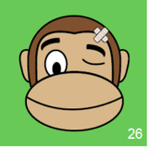

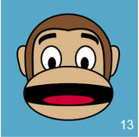
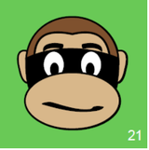

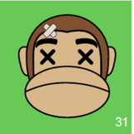
1
Trainingsdaten
3
Testdaten
Beißt
Beißt nicht
Beißt
Beißt nicht
2
Aufgabe der KI: Regeln aufstellen
4
Auswertung, Analyse und Bedeutung

Slide 3
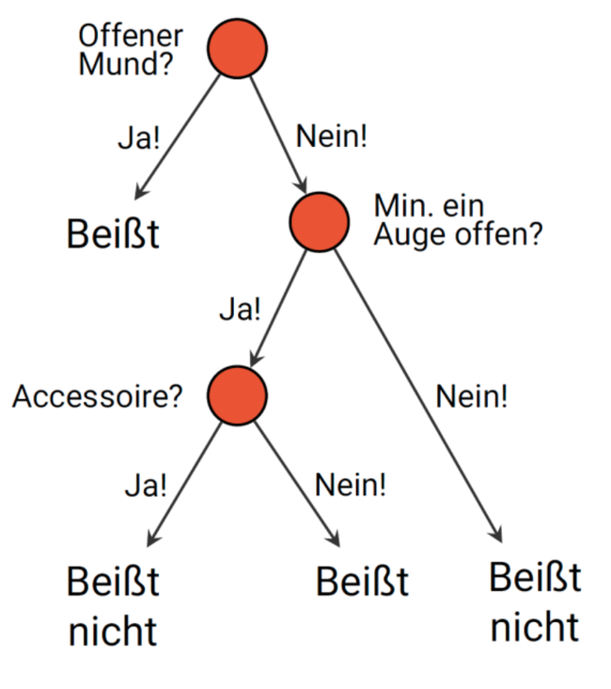
1
Trainingsdaten
3
Testdaten
Beißt
Beißt nicht
Beißt
Beißt nicht
2
Aufgabe der KI: Regeln aufstellen
4
Auswertung, Analyse und Bedeutung

